Slide 1
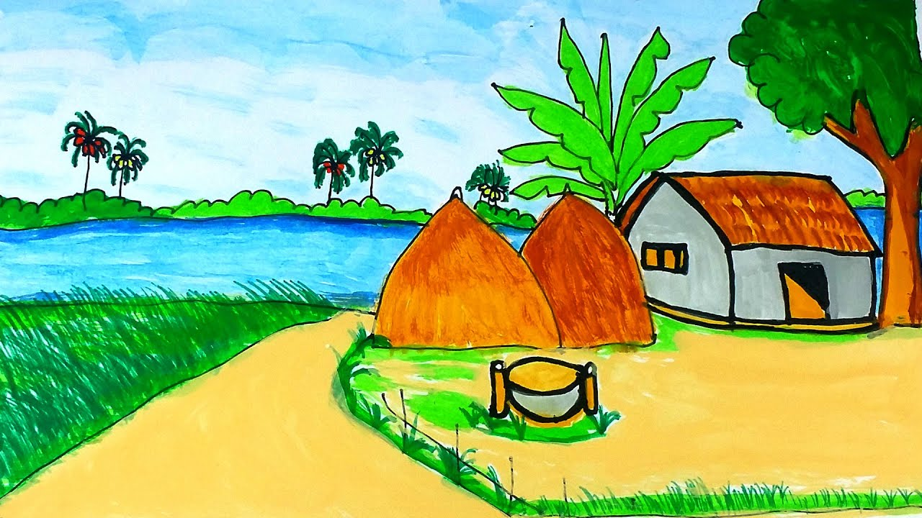
স্বাগতম

Slide 2
কৃষি শিক্ষা
শ্রেণি অষ্টম
পঞ্চম অধ্যায়
কৃষিজ উৎপাদন।
পাঠ- ৯
মোঃ এমদাদুর রহমান
সহকারী শিক্ষক
খাদিমপুর মাধ্যমিক বালিকা বিদ্যালয়
মিরপুর, কুষ্টিয়া।
Email: amdadmegh@gmail.com
Mobai: 01723675175
Notes:
এই স্লাইড টি হাইড করে রাখা যায়। দেখালে বেশি সময় দেখাবেন না, সময় নষ্ট করা যাবে না।

Slide 3
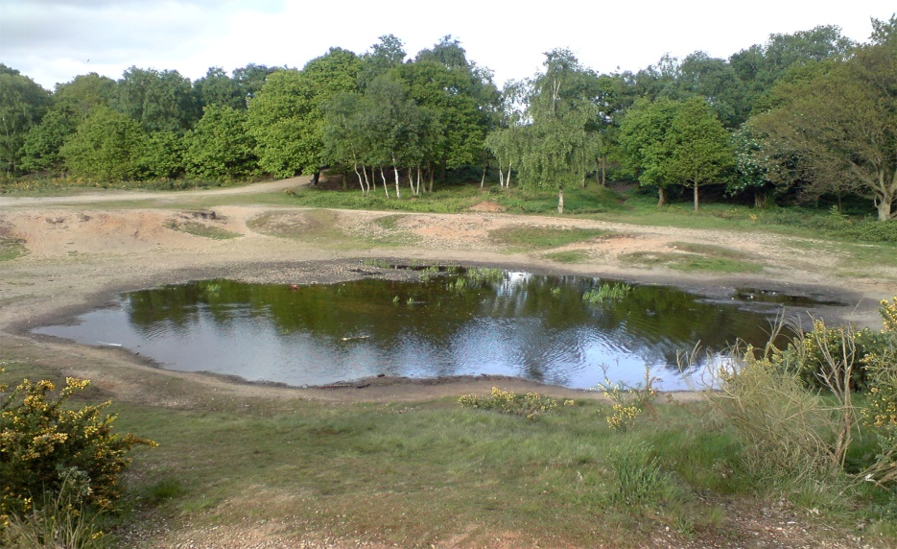
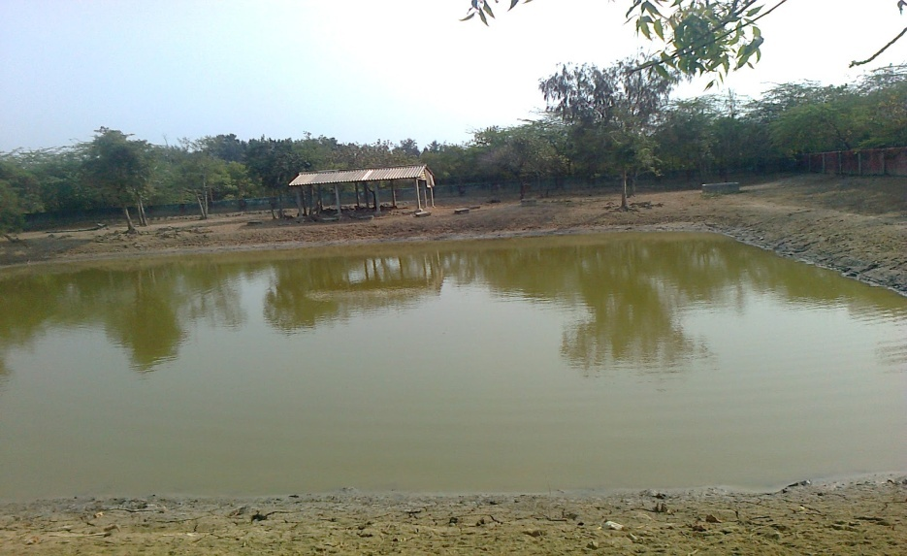
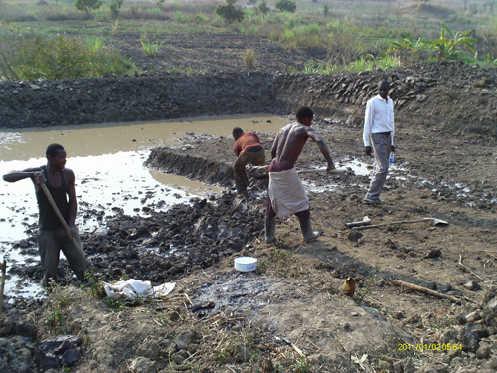
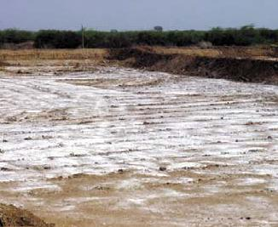
ছবিগুলো দেখে একটু চিন্তা কর।
Notes:
শ্রদ্ধেয় শিক্ষকমণ্ডলী আপনারা এখানে মিশ্র চাষের জন্য অন্য কোনো ছবি ব্যাবহার করতে পারেন। তবে যে ছবিটি ব্যবহার করবেন তাতে যেন শিক্ষার্থীদের নিকট থেকে উত্তর আসে যে মিশ্র চাষের জন্য পুকুর পস্তুতি সম্পর্কে উত্তর আসে।

Slide 4
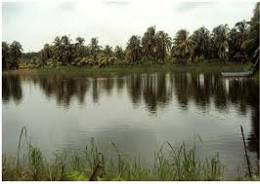
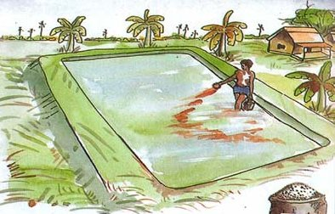
ছবিগুলো দেখে আমরা কী বুঝতে পারছি?
মিশ্র চাষের পুকুর প্রস্তুতি
Notes:
প্রথমে স্লাইডটিতে ক্লিক করে প্রশ্ন এনে প্রশ্ন করতে হবে যে ছবিগুলো দেখে আমরা কী বুঝতে পারছি? তারপর কৌশলে শিক্ষার্থীদের নিকট থেকে মিশ্র চাষের পুকুর পস্তুতি উত্তরটি বের করতে হবে। প্রয়োজনে পরোক্ষভাবে সাহায্য করতে পারেন তবে সরাসরি উত্তর দেবেন না। এতে শিক্ষার্থীদের পড়ার প্রতি মনযোগ আকর্ষন করবে।

Slide 5
মিশ্র চাষের জন্য পুকুর প্রস্তুতি
Notes:
শিক্ষক বোর্ডে লিখে দিবেন।

Slide 6
এই পাঠ শেষে শিক্ষার্থীরা -
১। মিশ্র চাষের পুকুর প্রস্তুতি সম্পর্কে বলতে পারবে।
২। পুকুরের পাড়, তলদেশ মেরামত ও আগাছা পরিস্কার সম্পর্কে বর্ননা করতে পারবে।
৩। রাক্ষুসে মাছ অপসারণ, চুন ও সার প্রয়োগ সম্পর্কে ব্যাখ্যা করতে পারবে।
৪। পানিতে মাছের প্রাকৃতিক খাদ্য পরীক্ষা করতে পারবে।
Notes:
শ্রদ্ধেয় শিকক্ষমন্ডলী শিখনফল অনুযায়ী পড়াতে চেষ্টা করবেন। বিভিন্ন উপকরণ ব্যবহার করতে পারেন।

Slide 7
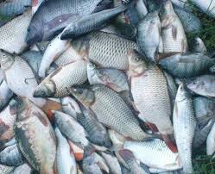
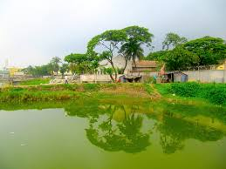
মিশ্র চাষের জন্য পুকুর পস্তুতি
ফসল ফলানোর জন্য যেমন জমি প্রস্তুত করার প্রয়োজন হয়, তেমনি পুকুরে পোনা ছাড়ার আগেও পুকুর প্রস্তুত করে নিতে হয়।
Notes:
ফসল ফলানোর জন্য জমিতে সেচ, সার, সেচ, দিয়ে জমি তৈরি করা হয়ে থাকেতেমনি পুকুরে মাছ চাষ করার আগে জমি প্রস্তুতের মতোই পুকুর প্রস্তুত করে নিতে হয়। এটি ভালভাবে বুঝিয়ে দিতে হবে।

Slide 8
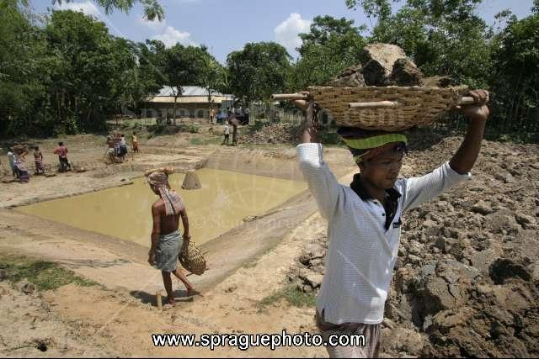
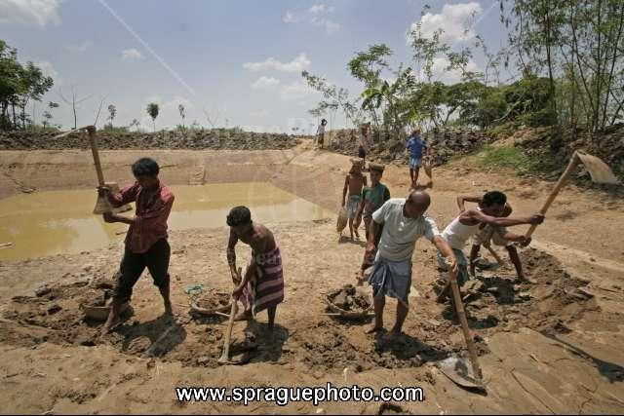
পুকুরের পাড় ও তলদেশ মেরামত
পুকুরের পাড় মেরামত করে নিতে হবে এবং অতিরিক্ত কাঁদা তুলে ফেলতে হবে।
Notes:
পুকুরের পাড় ভাঙ্গা থাকলে তা ঠিক করে নিতে হবে। বড় গাছ থাকলে তার ডালপালা ছেটে দিতে হবে। চার পাচ বছর পর পর পুকুরের পানি শুকিয়ে অতিরিক্ত কাঁদা তুলে ফেলে পুকুর শুকাতে হবে।

Slide 9
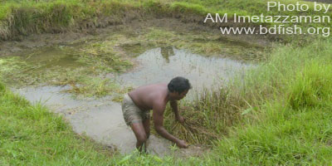
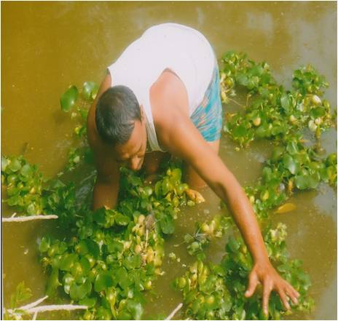
পুকুরের আগাছা পরিষ্কার
পুকুরে সকল ধরনের জলজ আগাছা যেমনঃ ঘাস কচুরিপানা, ক্ষুদিপানা ইত্যাদি পরিষ্কার করতে হবে।
Notes:
পুকুরে জলজ আগাছা যেমন কচুরিপানা, ক্ষুদিপানা, ইত্যাদি পুকুরের পানিতে মাছের খাদ্য প্লাংকটনের পুষ্টি শোষন করে নেয় ও পুকুরে সূর্যের আলো পড়তে বাধা দেয় তাই জলজ আগাছা তুলে ফেলতে হবে।

Slide 10
একক কাজ
কীভাবে পুকুরের পাড় ও তলদেশ মেরামত করতে হয়?
Notes:
এখানে অন্য কোনো কাজ দিতে পারেন। তবে সকলের অংশগ্রহণ করাবেন।

Slide 11
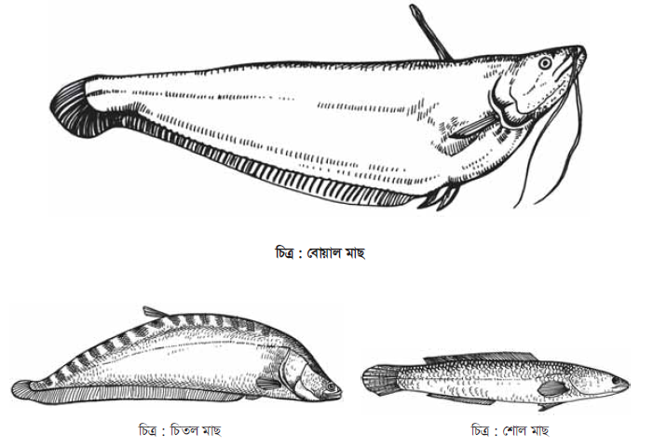
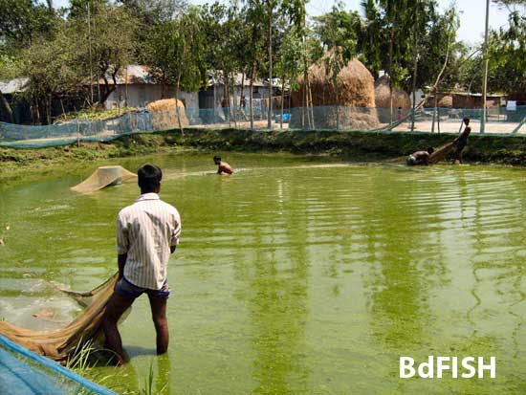
রাক্ষুসে ও অপ্রয়োজনীয় মাছ অপসারণ
Notes:
শোল, গজার, চিতল, বোয়াল ইত্যাদি চাষের মাছ বা মাছের পোনা খেয়ে ফেলে। আবার চাষকৃত প্রজাতি ছাড়া অন্য মাছ চাষকৃত মাছের সাথে খাদ্যের জন্য প্রতিযোগীতা করে। পুকুরের পানি কম থাকলে এসব মাছ বারবার জাল টেনে মাছ ধরে ফেলা যায়। পুকুরের পানি শুকালে এসব মাছ ধরা যায়। পুকুরে ১ ফুট বা ৩০ সেমি গভীরতার জন্য প্রতি শতকে ৩০-৩৫ গ্রাম মাছ মারার বিষ রোটেনন পাউডার গুলে পানিতে ছিটিয়ে দিতে হবে। এরপরজাল টেনে পুকুরের পানি ওলটপালট করে দিতে হবে কিছুক্ষন পর সমস্ত মাছ পানিতে ভেসে উঠলে তা তুলে ফেলতে হবে।

Slide 12
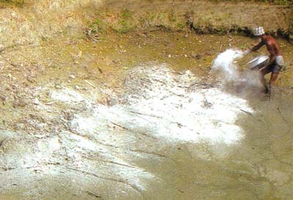
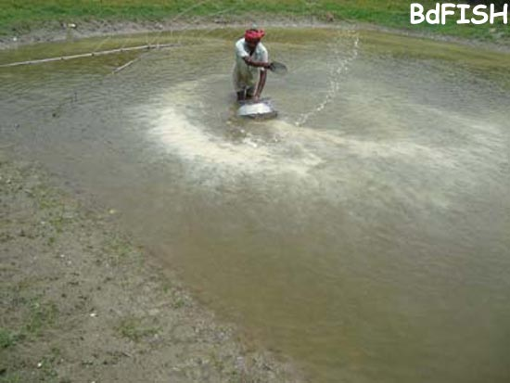
পুকুরে চুন প্রয়োগ
পুকুর শুকনা হলে চুন পাউডার পুকুরের তলায় ছিটিয়ে দিতে হবে। পুকুরে পানি থাকলে পানিতে গুলে সমস্ত পুকুরে ছিটিয়ে দিতে হবে।
Notes:
পুকুর শুকনা হলে প্রতি শতকে ১-২ কেজি চুন পাউডার করে তলেয় ছিটিয়ে দিতে হয়। পুকুরে পানি থাকলে বালতি বা ড্রামে গুলে ঠান্ডা করে সমস্ত পুকুরে ছিটিয়ে দিতে হবে। চুন ছিটিয়ে পুকুরের জীবানু মুক্ত করে উর্বরতা বৃদ্ধি করা যায়। চুন পানির ঘোলাটে ভাব দূর করে। তলদেশের বিষাক্ত গ্যাস দূর করে।

Slide 13
দলগত কাজ
পানিতে প্রাকৃতিক খাদ্য কিভাবে তৈরি করা যায়, ইহা পরীক্ষা করার পদ্ধতিসহ পোস্টার কাগজে লিখে উপস্থাপন কর।
Notes:
অন্য কোনো কাজ দিতে পারেন তবে সকলকে দিয়ে করাবেন।

Slide 14
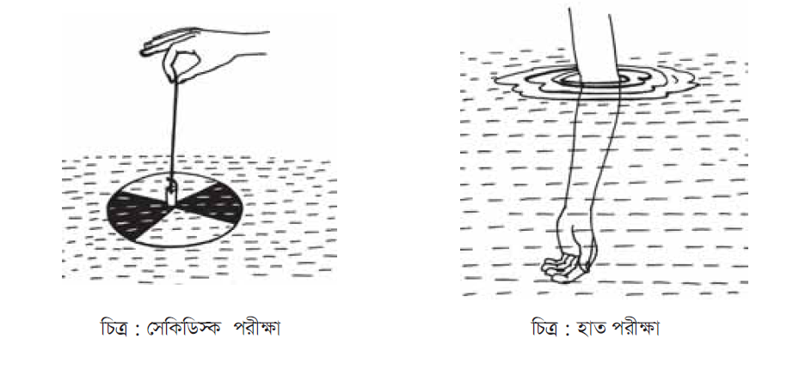
পানিতে প্রাকৃতিক খাদ্য পরীক্ষা
Notes:
সার প্রয়োগ করে কাজ হয়েছে কিনা তা দেখার জন্য প্রাকৃতিক খাদ্য পরীক্ষা করা হয়ে থাকে। এজন্য ২০ সে.মি. ব্যাসযুক্ত টিনের তৈরি একটি সাদা-কালো থালা (সেকিডিস্ক) সুতা দ্বারা পানিতে দোবানোর পর যদি ২০-৩০ সে.মি. গভীরতায় থালা না দেখা যায় তবে বুঝতে হবে যে পুকুরে প্রাকৃতিক খাদ্য তৈরি হয়েছে। অথবা হাতের কনুই পর্যন্ত ডুবিয়ে যদি হাতের তালু দেখা না যায় তবে বুঝতে হবে যে পরিমিত প্রাকৃতিক খাদ্য রয়েছে। অন্যাথায় পুনরায় কিছু সার দিয়ে

Slide 15
বাড়ির কাজ
তোমার অঞ্চলের পুকুরগুলোতে প্রতিবেশীদের সাথে মিশ্র মাছ চাষের জন্য কী ধরনের উদ্যোগ গ্রহন করবে? তোমার উত্তরের স্বপক্ষে যুক্তি দাও।
Notes:
বাড়ির কাজ হিসাবে সৃজনশীল প্রশ্নের গ বা ঘ নং প্রশ্ন দিতে পারেন।

Slide 16
ধন্যবাদ

